Slide 1
第五章 连续时间系统的复频域分析
§5.1 引 言
复频域分析法就是拉普拉斯变换分析法。
基本思想：
将激励信号分解为变幅的正弦信号和的形式，然后分别讨论每个变幅正弦信号单独作用到系统中的响应，最后叠加就可以得到任意激励信号作用到系统中的响应。

Slide 2
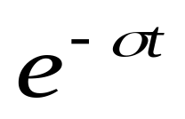
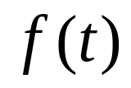




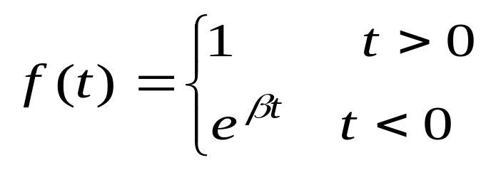
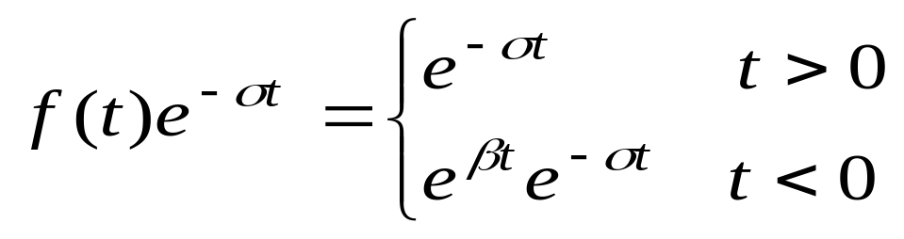

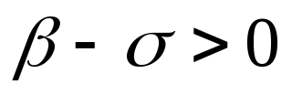
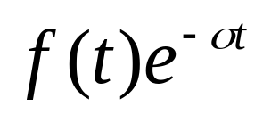
§5.2 拉普拉斯变换
若信号本身不满足绝对可积条件，其付立叶变换就不存在。为使信号收敛，用一叫做收敛因子的指数函数
去乘
只要
且
，
就双向收敛

Slide 3
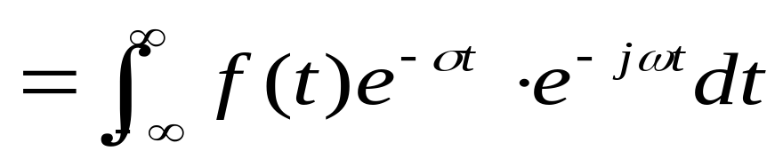
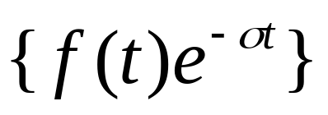
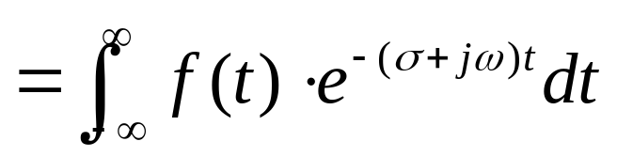
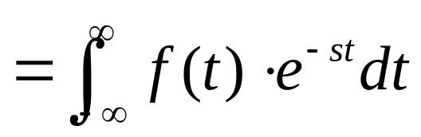

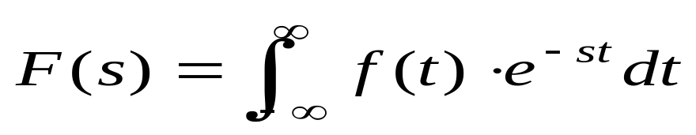

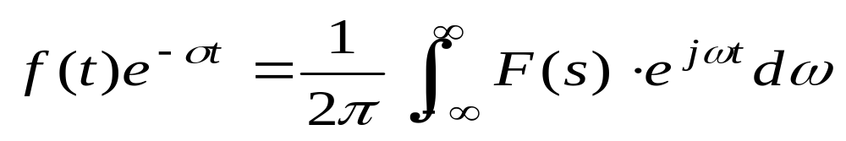
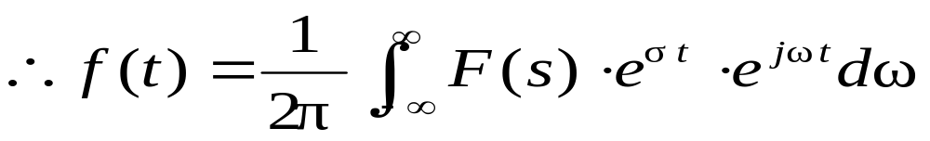
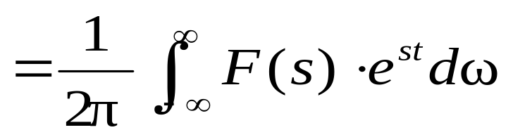
F
称为复变量
则
称上式为信号
双边拉普拉斯变换的定义式
反变换：

Slide 4
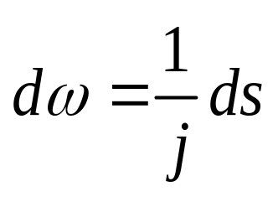
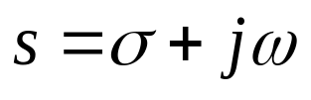
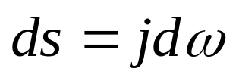
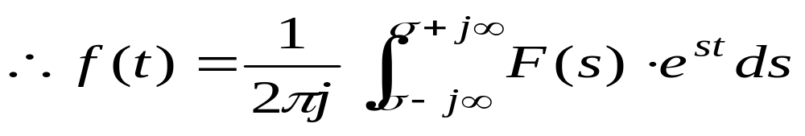
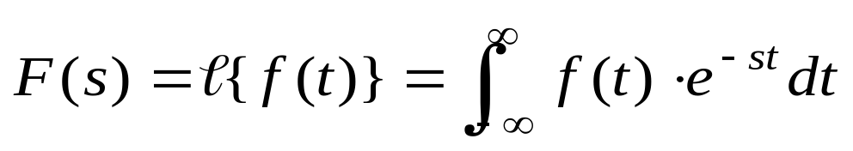
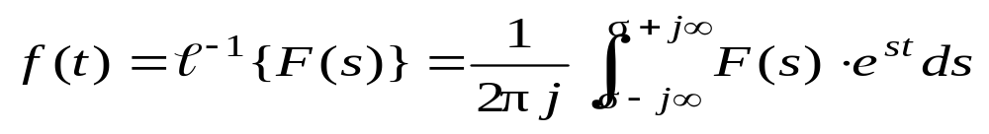
其中
，则
，或
上式称为拉普拉斯反变换定义式。记为：
正变换
反变换

Slide 5

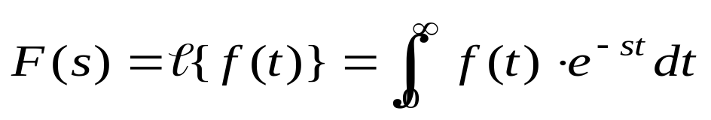
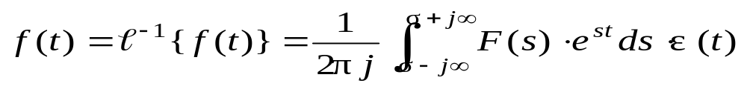
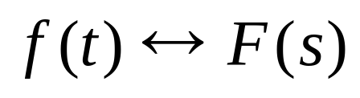

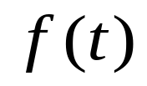
积分下限取
单边拉普拉斯变换
正变换
反变换
可用以下简单符号表示：
拉普拉斯变换也叫广义傅立叶变换。通常
称为
的象函数，而
称为
的原函数。

Slide 6
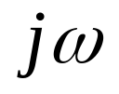
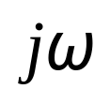





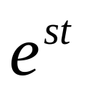
工程中常遇到的信号是有始信号，今后讨论以单边拉普拉斯变换为主。
平面，也叫复平面
对应不同复变量复指数信号
的变化模式。
也称复变量
为复频率。

Slide 7
拉普拉斯变换分析法的优点：
1、可一次求出全响应；
2、可将微积分运算转换成乘除法运算；
3、可将复杂的函数转换为简单的初等函数；
4、可将卷积运算转换为乘积运算。
同时可以引出系统的一个重要概念：系统函数。它是描述系统特性的重要概念

Slide 8
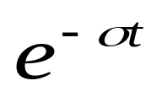


§5.3 拉普拉斯变换的收敛域
信号
与收敛因子
相乘是否收敛，
取决于两个因素：
1、信号本身的收敛性；
2、收敛因子中σ的取值，即复变量 s 实部的取值。
我们把使 满足绝对可积的 的取值范围叫做信号 的拉普拉斯变换的收敛域。
只有在此收敛域内取值时，信号的拉氏变换才存在，即F(s)才有意义，否则信号的拉氏变换不存在。

Slide 9

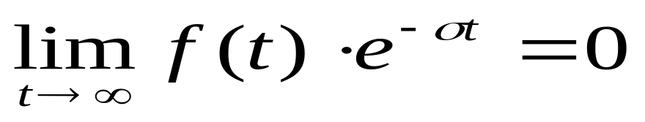
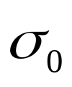
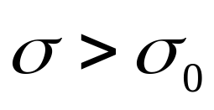
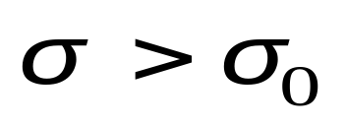

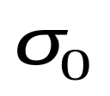


对单边拉氏变换，信号 满足绝对可积的条件是：
根据信号 本身的特性，总可以找到一个 值, 当
时，上式成立。因此单边拉氏变换的收敛域为：
收敛轴
收敛域
收敛域的图示表示
收敛坐标
S平面

Slide 10
还要说明的是，凡是可以通过与指数收敛因子相乘而达到收敛的函数，通常都称为指数阶函数。电子技术中实际遇到的有始信号大都是指数阶信号且分段连续，因此这些信号的拉氏变换都存在，所不同的仅仅是收敛域的不同。至于双边拉氏变换的收敛域问题，可类推得到。

Slide 11
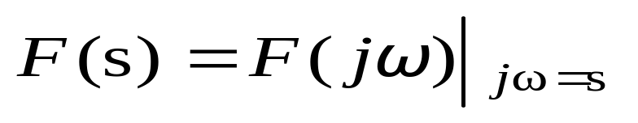
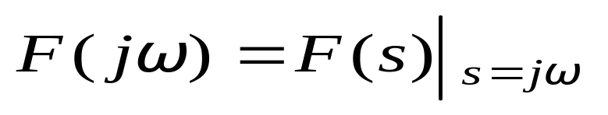
§5.4 常见函数的拉普拉斯变换
拉氏变换是广义的付立叶变换，因此当信号绝对可积时，即其拉氏变换的收敛域包含虚轴时，信号的傅氏变换与拉氏变换有如下简单的互换关系：
当信号不绝对可积时，信号的傅氏变换不存在，拉氏变换需根据定义式求解。
以下讨论工程上常见的两类信号：t的指数函数，t的正幂函数，许多函数可由这两类函数派生得出。

Slide 12

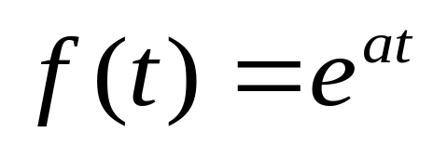
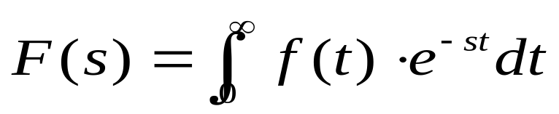
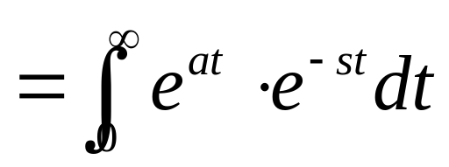
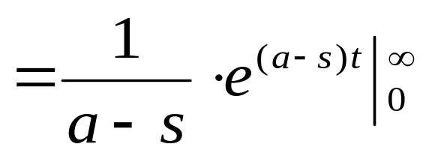
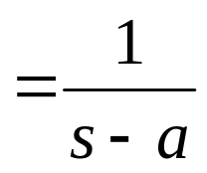

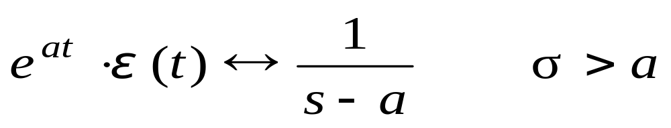
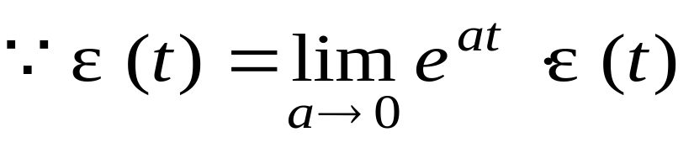
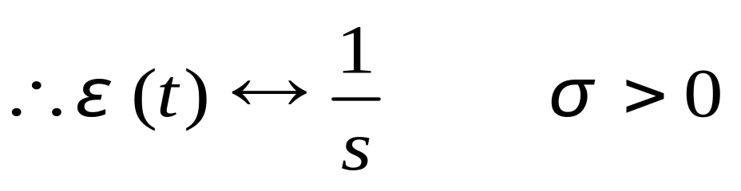
一、 的指数函数
则
收敛域
即
1、单位阶跃信号

Slide 13
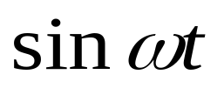
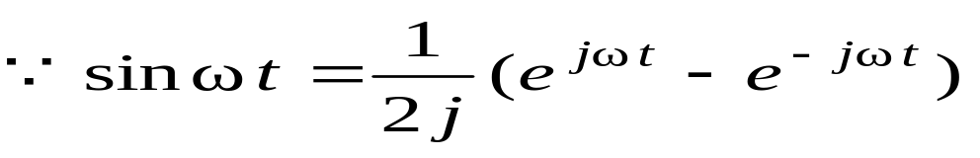
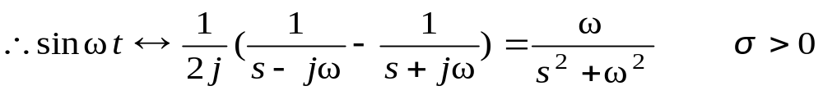

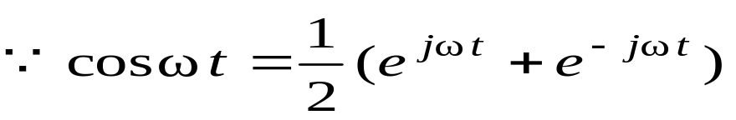
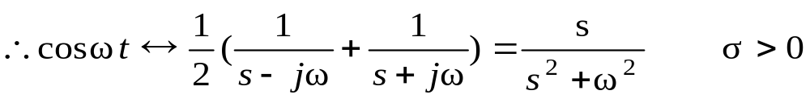
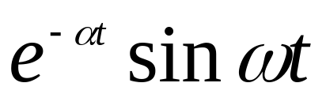
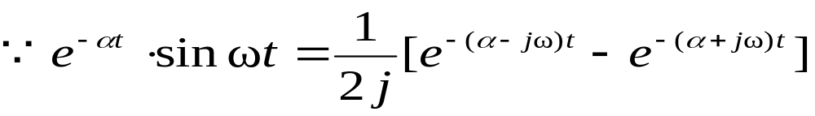

2、正弦信号
3、余弦信号
4、衰减正弦信号

Slide 14








5、衰减余弦信号
6、双曲正弦信号
7、双曲余弦信号

Slide 15











二、t 的正幂函数
由定义：
即：

Slide 16




利用上述结果有:
三、冲激函数
收敛域为整个 s 平面。

Slide 17








§5.5 拉普拉斯变换的基本性质
一、线性
若
则
其中 ， 为常量。
二、尺度变换
若
则
其中
三、时间平移
若
则
需要说明的是这里的 严格讲应该是

Slide 18


















即：
有始周期信号的拉氏变换：
有始周期信号：
呈周期特性
则

Slide 19





其拉氏变换为：
有始周期信号拉氏变换的收敛域为F₁(s)的收敛域与σ>0的公共部分。
四、s 域平移
若
则
例如：
则

Slide 20







五、时域微分
若
则
例：求
导数的拉氏变换。
解：
1、用0－系统

Slide 21







直接求拉氏变换为：
利用性质求解：
2、用0＋系统
直接求拉氏变换为:
利用性质求：

Slide 22





六、时域积分
若
则
七、复频域微分与积分
若
则
八、对参变量的微分与积分
若

Slide 23







则
九、初值定理
设函数 及其导数 存在，并有拉普拉斯变换，则 的初值为：
若f(t)在 处有冲激及其导数
此时初值定理为：

Slide 24




十、终值定理
设函数 及其导数 存在，并有拉普拉斯变换，并且 的极点均在 平面的左半平面（包括原点处的单阶极点），则 的终值为：
十一、卷积定理
若
则

Slide 25









§5.6 拉普拉斯反变换
一、部分分式展开法（海维塞展开法）
该方法适合于象函数为有理函数的情况，即：
其中 均为常数， 和 为正整数。
1、 的根无重根的情况
假设 的根为 ，因无重根
则

Slide 26








其中
为待定系数。
上式两边同乘因子 ，并令 即可求出 。
利用罗贝塔法则得到另一公式：

Slide 27










展开式中每个部分分式对应一个指数函数，即
这里是单边拉氏变换。
例：求
的原函数。
解：
∴先化为真分式

Slide 28










其中
将F₁(s)展开成部分分式和的形式：

Slide 29






例：求
的原函数。
解：此象函数分母多项式的根是一对共轭复根，可象前例按单根的情况处理，此外还可根据常见拉氏变换对求其原函数。

Slide 30








2、 有重根的情况
假设 是 的 阶重根，其余为单根，即 可分解为:
此时，象函数的部分分式展开式为：
待定系数 的求法同前，
系数 的求法如下：

Slide 31




上式两边同乘 得：
显然：
上式两边对 求一次导数有：

Slide 32



可求得：
其余系数的求解公式为:
系数确定之后，利用如下变换关系，就可以求出原函数：

Slide 33










例：求
的原函数。
解：
的根为
（二阶）
其中：

Slide 34





即：

Slide 35



例：求
的原函数。
解：此题可以简单展开为：

Slide 36









象函数 的极点在 平面中的位置与原函数的时间模式的关系：
1、负实轴上的单阶极点对应衰减指数信号 ；二阶极点对应 ；三阶极点对应 ，…；总收敛；
2、左半 平面内的共轭复极点，单阶对应 或 ，也收敛；
3、虚轴上的共轭复极点，单阶对应等幅正弦振荡信号 或 ，重阶对应增幅振荡信号 等，发散；
4、右半 s 平面的任一极点，无论是单阶还是重阶，均对应发散的时间模式。
零点对时间模式无影响。

